Slide 1

Flüsse und Seen Österreichs
Tematická oblast | Německý jazyk - reálie německy mluvících zemí
Datum vytvoření | 2. 1. 2013
Ročník | 4. ročník čtyřletého a 8. ročník osmiletého G
Stručný obsah | Popis vodstva Rakouska - řeky
Způsob využití | Doplnění a procvičení učiva semináře z německého jazyka.
Autor | Mgr. Hana Davidová Kubinová
Kód | VY_22_INOVACE_04_NKUB11
Gymnázium a Jazyková škola s právem státní jazykové zkoušky Zlín

Slide 2
Die wichtigsten Flüsse
Der mächtigste Fluss Österreichs ist die Donau. Sie verbindet das Land mit dem Schwarzen Meer und ist nicht nur ein wichtiger Wasserweg, sondern auch eine wichtige Wasserquelle – auf der Donau wurden bis jetzt acht Wasserkraftwerke gebaut.
Die größten Nebenflüsse der Donau sind Inn, Salzach, Traun, Enns, Drau, Krems und March.

Slide 3
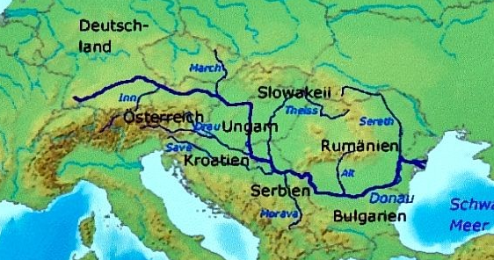
Strom der Donau
Obr. 1

Slide 4
Alpenflüsse und der Rhein
Die Alpenflüsse sind Inn, Salzach, Enns, Drau und Mur.
Die Alpenflüsse sind zwar wasserreich, aber nicht schiffbar.
Den westlichen Teil des Landes entwässert der Rhein in die Nordsee.

Slide 5
Österreichische Seen
Charakteristisch für die österreichische Landschaft sind die zahlreichen Seen, vor allem im Salzkammergut gibt es viele Gletscherseen.
Zu den schönsten und bekanntesten gehören: der Mondsee, Traunsee, Wolfgangssee und Hallstätter See.

Slide 6
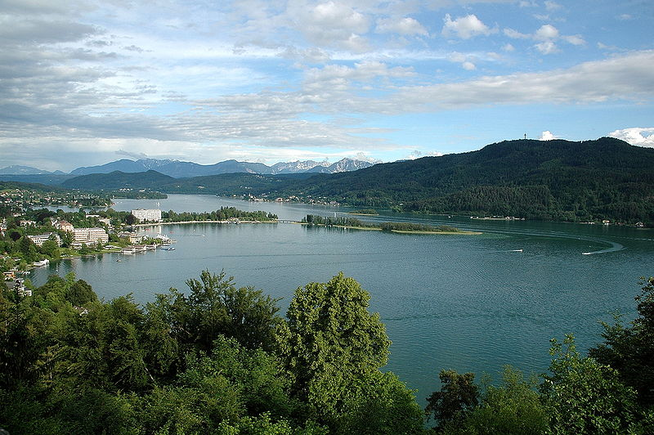
Österreichische Seen
Außer Salzkammergut gibt es viele wunderschöne Seen in Kärnten. Der bekannteste ist der Wörther See.
Obr. 2

Slide 7
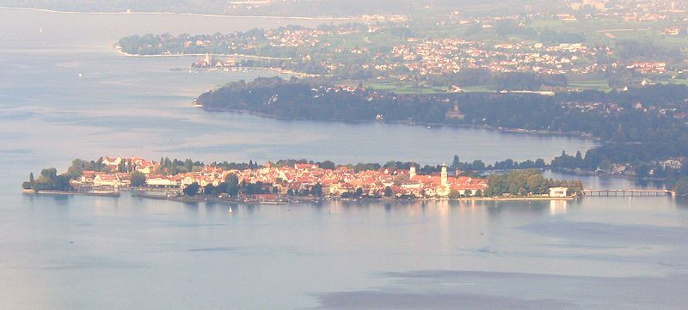
Österreichische Seen
Einmalig in Mitteleuropa ist der leicht salzhaltige Neusiedler See in Burgenland. Er ist nur ein bis zwei Meter tief und bietet Lebensraum für viele geschützte Vogelarten und Wasserpflanzen.
An der Grenze zur Schweiz und zu Deutschland liegt noch touristisch sehr beliebter Bodensee.
Obr. 3

Slide 8
Fragen zum Thema:
Wie heißt der wichtigste Fluss Österreichs?
Wie heißen Nebenflüsse der Donau?
In welchen Bundesländern gibt es viele Seen?
Wie heißen die bekanntesten Seen Österreichs?
Gibt es in Österreich einen salzhaltigen See?

Slide 9
Antworten
Der wichtigste Fluss Österreichs ist die Donau.
Nebenflüsse der Donau sind der Inn, die Salzach, der Traun, Enns, Drau, Krems und March.
Zahlreiche Seen befinden sich vor allem in Salzburg (im Salzkammergut) und in Kärnten.
Die bekanntesten Seen Österreichs sind z. B. der Traunsee, Mondsee, Wolfgangssee, Hallstätter See und Wörther See.
Ja, und zwar Neusiedler See im Burgenland.

Slide 10
Informační zdroje
HOMOLKOVÁ, Božena. Reálie německy mluvících zemí. Plzeň: Fraus, 2005, ISBN 80-7238-329-9.
Obr. 1: SCHWEIß, Markus. http://commons.wikimedia.org [online]. [cit. 29.12.2012]. Dostupný podle licence Creative commons na WWW: http://commons.wikimedia.org/wiki/File:Karte_Donau.jpg?uselang=cs
Obr. 2: JARITZ, Johann. http://cs.wikipedia.org [online]. [cit. 2.1.2013]. Dostupný podle licence Creative commons na WWW: http://cs.wikipedia.org/wiki/Soubor:Poertschach_von_Gloriette_04.jpg
Obr. 3: MEMORINO. http://commons.wikimedia.org [online]. [cit. 2.1.2013]. Dostupný podle licence Creative commons na WWW: http://commons.wikimedia.org/wiki/File:Lindau_Pf%C3%A4nder.jpg?uselang=cs

